Slide 1
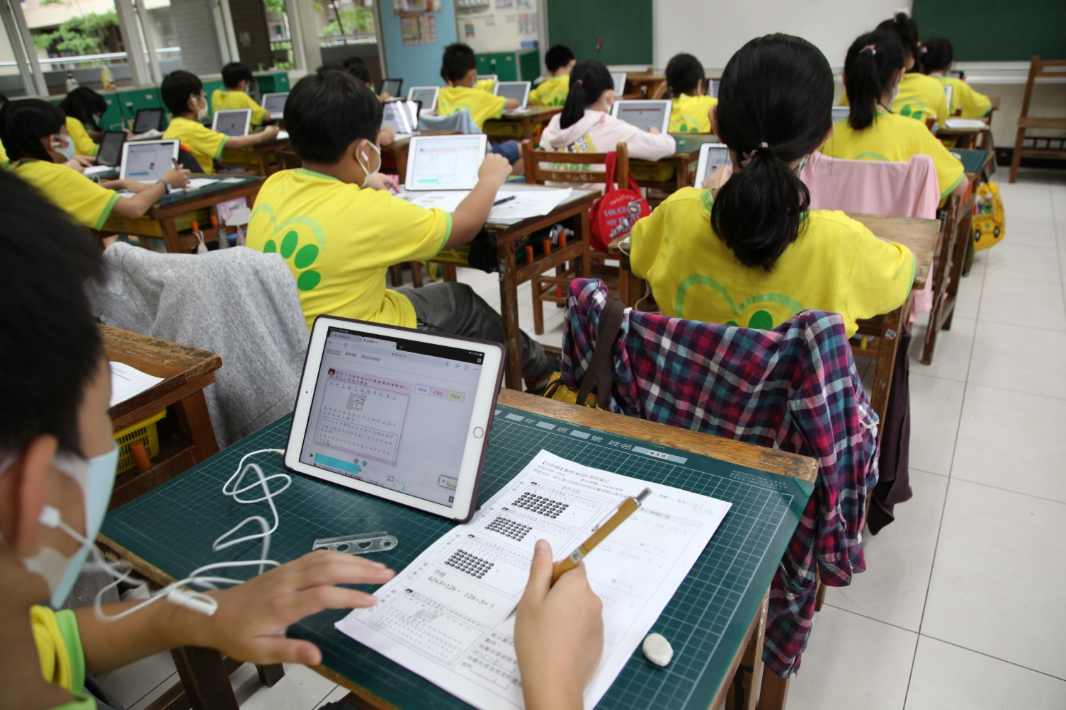
新北市109年度科技輔助自主學習計畫座談會
吳瑞福 資訊組長

Slide 2
大綱
團隊簡介
實施進度
影片欣賞





課程規劃
困境展望

Slide 3
團隊簡介
（108學年度下學期）

林瑞昌 校長
陳一君 教務主任
呂珮瑄 313導師
黃馨誼 609導師
黃偉誠 自然科任
曾若慈 英語科任
吳瑞福 資訊組長

Slide 4
團隊簡介
（109學年度上學期）

林瑞昌 校長
陳一君 教務主任
呂珮瑄 413導師
黃馨誼 社會科任
黃偉誠 自然科任
曾若慈 英語科任
吳瑞福 資訊組長
洪玉虹 515導師

Slide 5
課程規劃

數學課
國語
數學
學習扶助
自然
英語

Slide 6
實施進度
呂珮瑄 313導師

2019.12.31
2020.01.21~02.24
學生單一認證
教師熟悉因材網平台

Slide 7
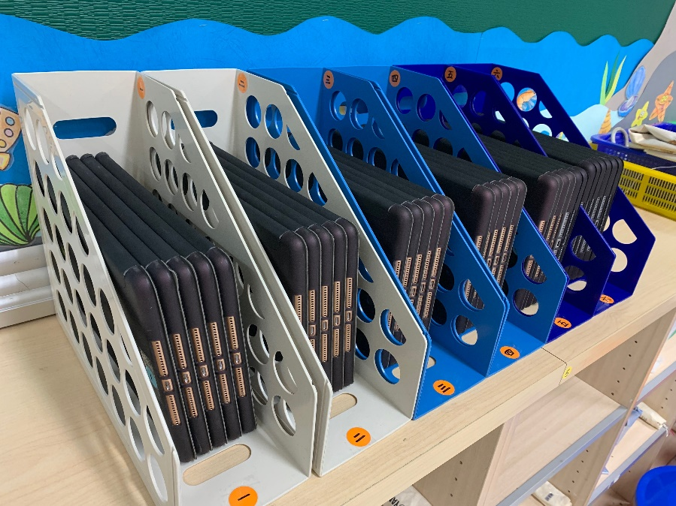
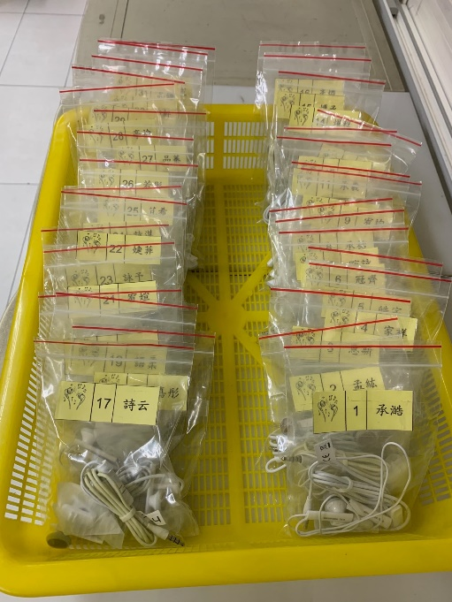
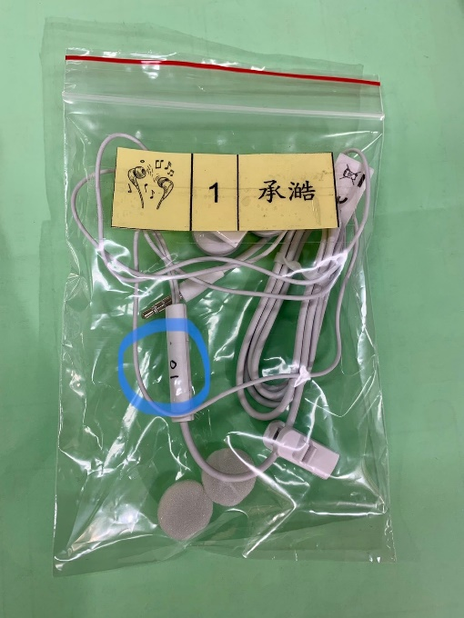
實施進度
呂珮瑄 313導師

2020.02.24
準備iPad、耳機

Slide 8
實施進度
呂珮瑄 313導師

2020.02.25
2020.03.16
準備家長日-家長認同
使用Line、Zoom-家長帳號

Slide 9
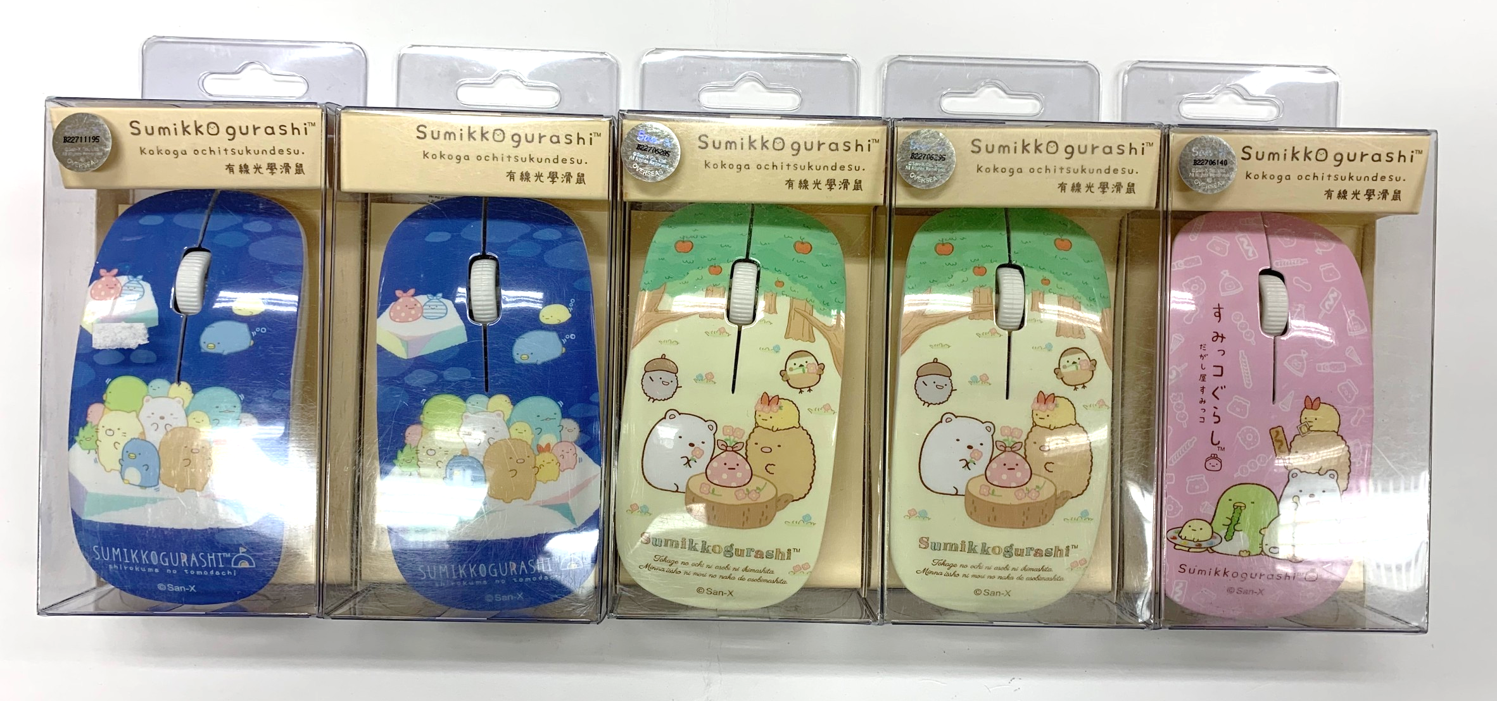
實施進度
呂珮瑄 313導師

2020.3.18
激勵-使用因材網代幣換實體獎品

Slide 10
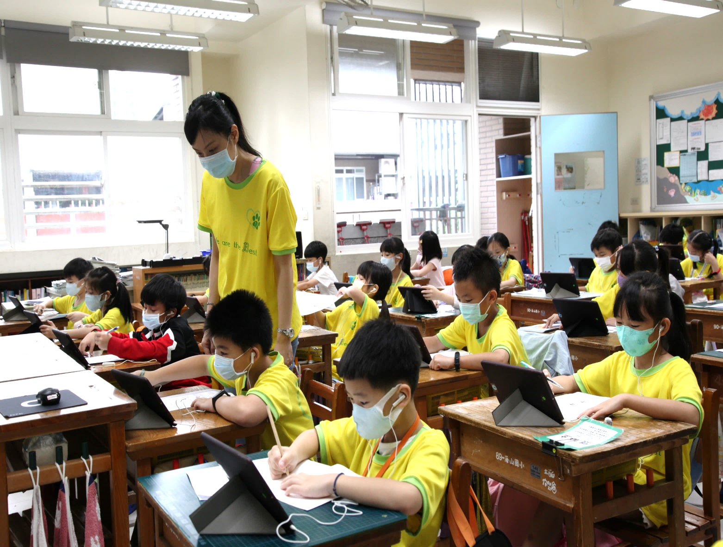
實施進度
呂珮瑄 313導師


Slide 11
3D Cube with 3 Puzzle Pieces
實施進度
洪玉虹 515導師

研習、熟悉因材網
課程規劃、家長溝通
iPad、耳機、充電櫃管理

Slide 12
Meet the team – 4 people
實施進度
共備

2020.03.02
2020.04.09
2020.05.04
2020.06.02

Slide 13
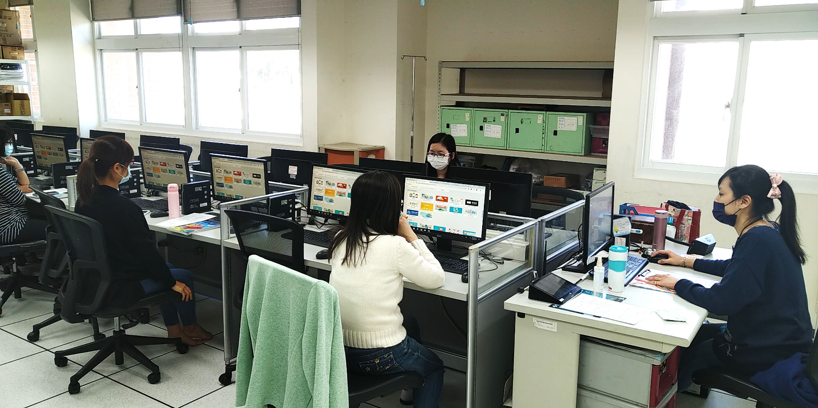
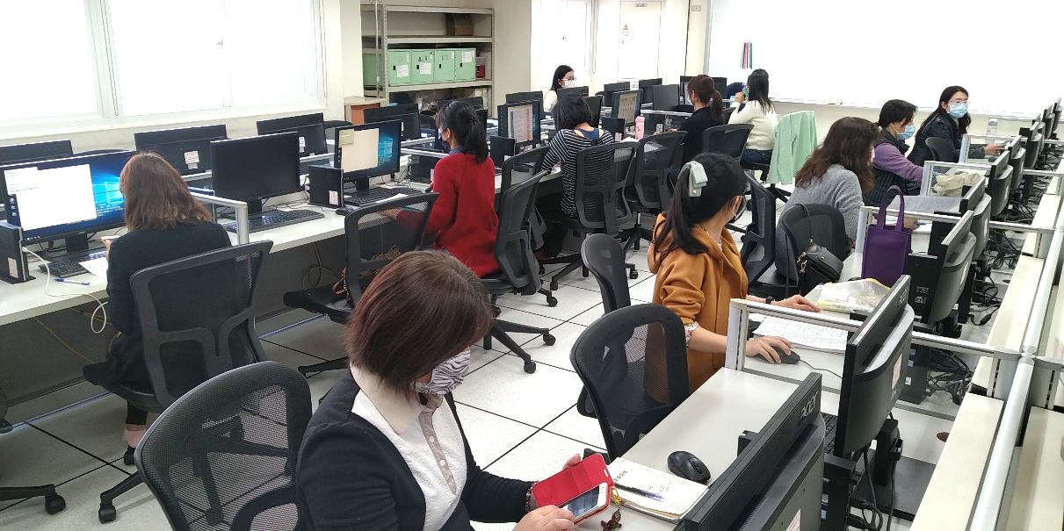
Meet the team – 4 people
實施進度
校內推廣研習

2020.03.16

Slide 14
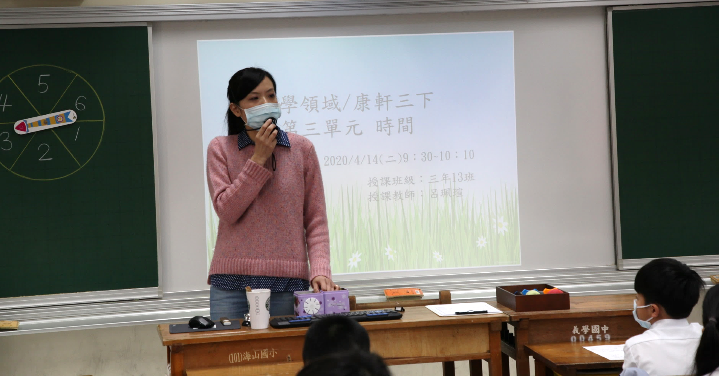
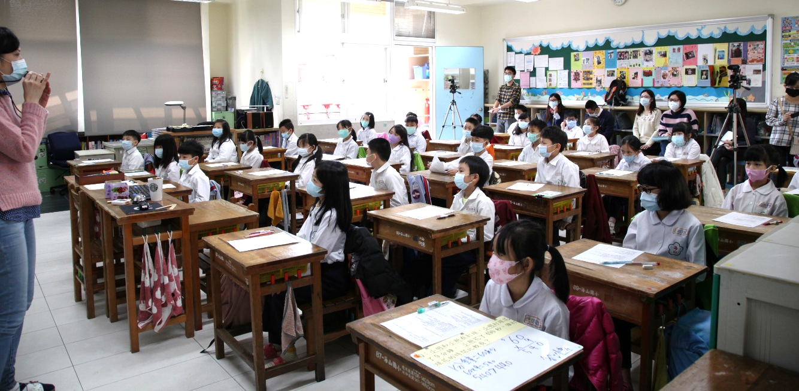
Meet the team – 4 people
實施進度
公開授課

2020.04.14

Slide 15
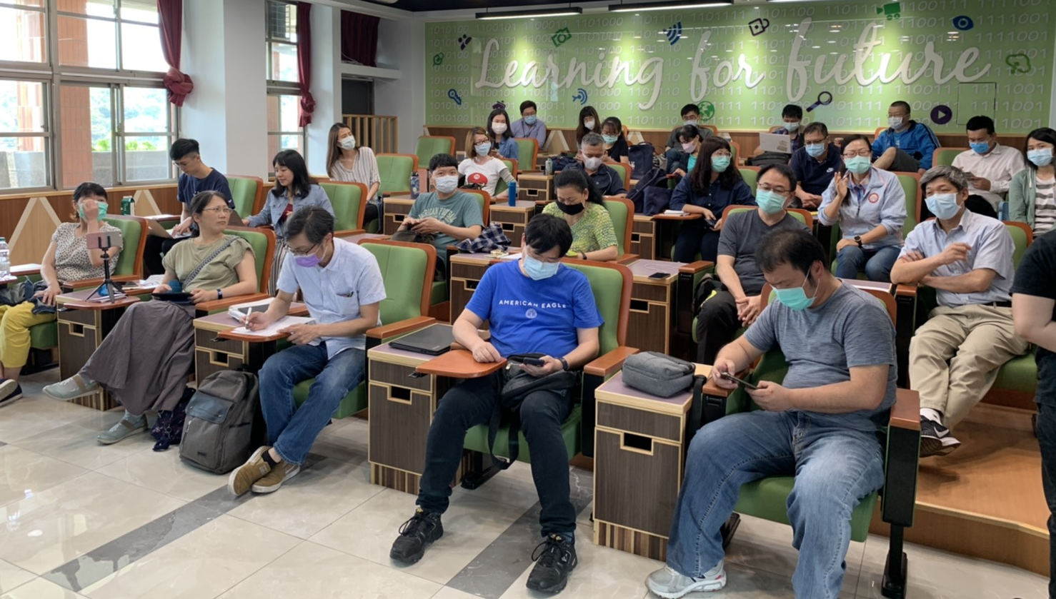
Meet the team – 4 people
實施進度
教練學校聯合輔導會議

2020.05.05

Slide 16
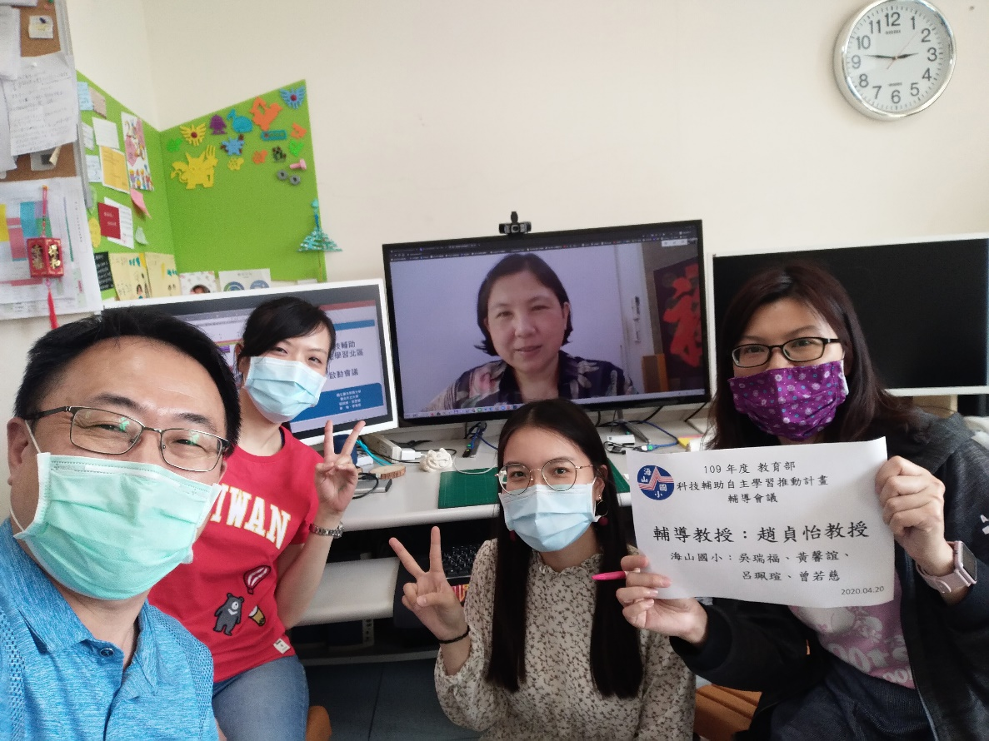
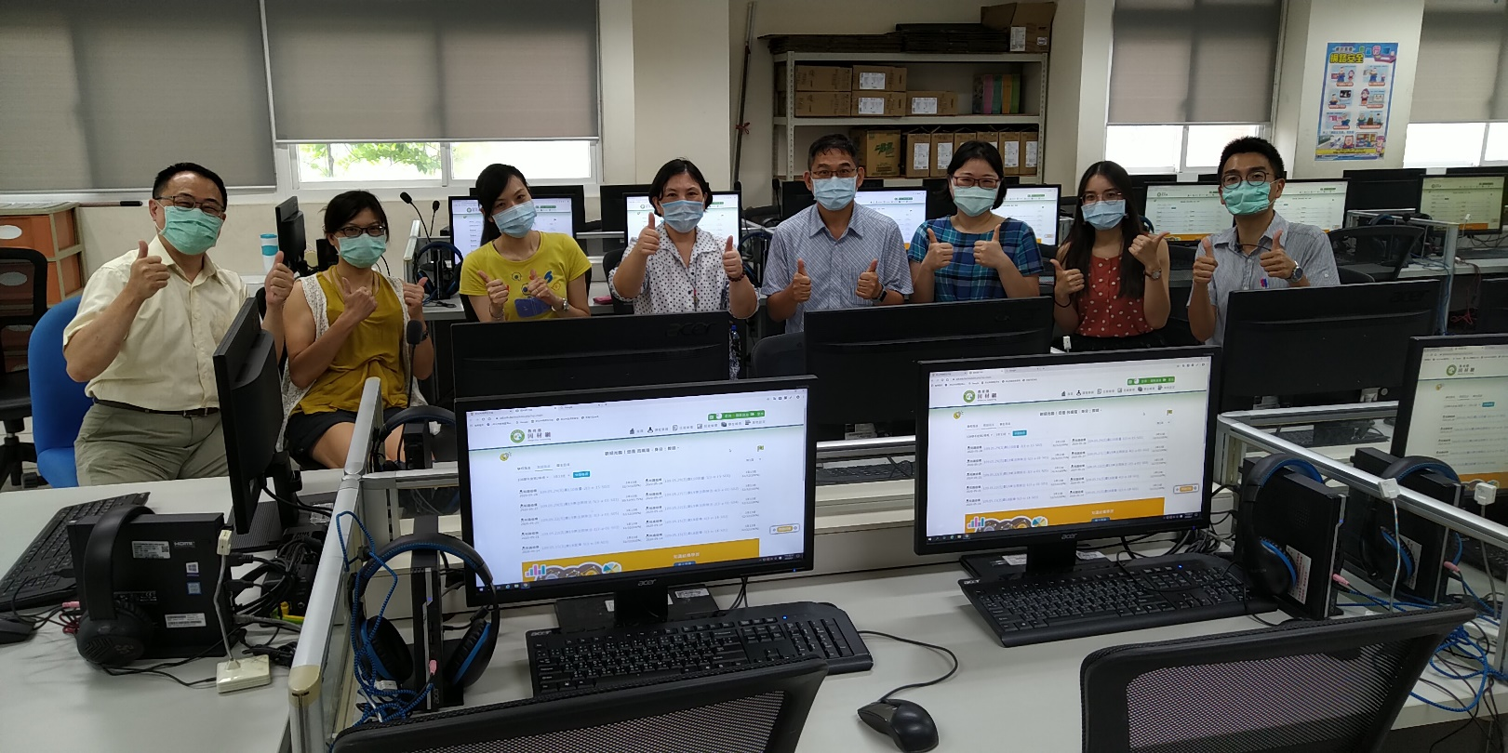
Meet the team – 4 people
實施進度
趙貞怡 輔導教授

2020.04.20
2020.06.01

Slide 17
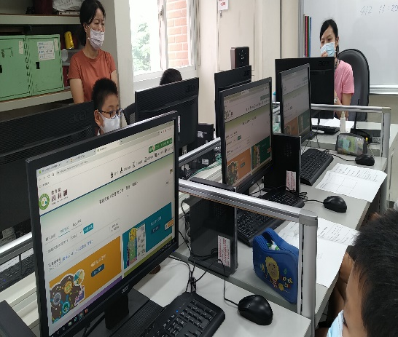
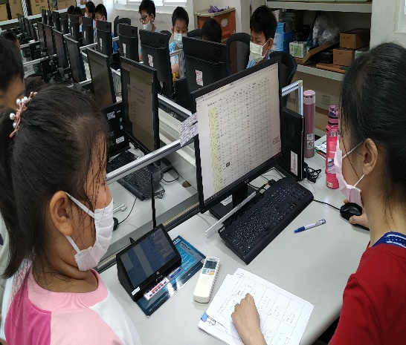
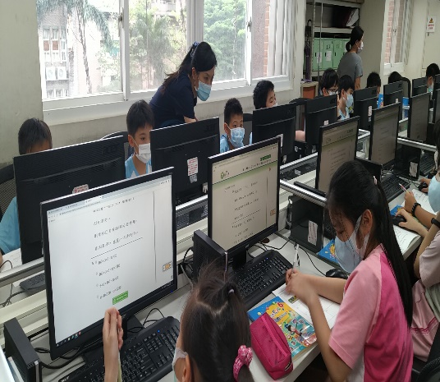
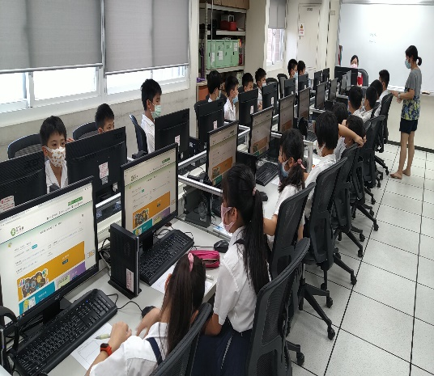
Meet the team – 4 people
實施進度
實驗班、對照班-前後測

實驗班313
對照班308
05.14
06.18
05.15
06.18

Slide 18
Meet the team – 4 people
實施進度
講師認證

A1.數位學習工作坊(一)：科技輔助自主學習概論
呂珮瑄.
吳瑞福. 黃偉誠.
洪玉虹. 黃馨誼. 曾若慈.
A2.數位學習工作坊(二)：因材網
呂珮瑄.
吳瑞福. 黃偉誠.
洪玉虹. 黃馨誼. 曾若慈.
B.數位學習工作坊(二)：因材網講師培訓工作坊
呂珮瑄.
吳瑞福. 黃偉誠.
C.科技輔助自主學習工作坊
呂珮瑄. 吳瑞福.
已研習
待研習

Slide 19
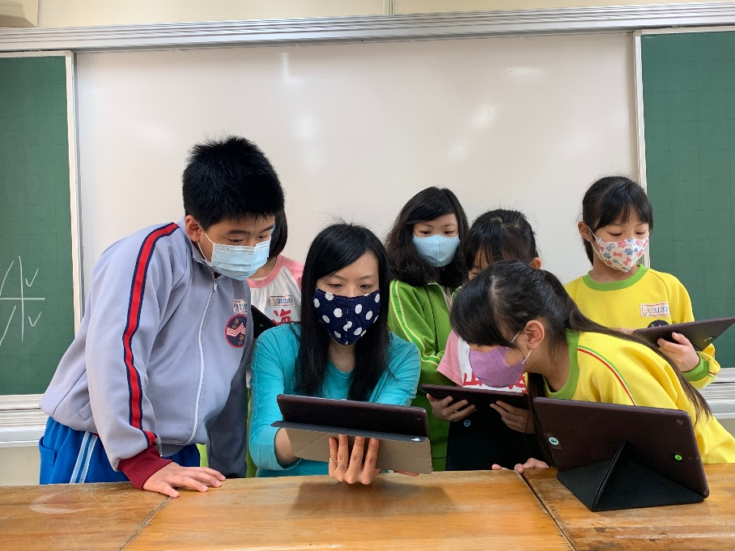
困境展望

呂珮瑄老師：
如果要挑單元使用因材網也是可以的，但也要規劃好怎麼搭配原來的教學，因為培養因材網學習的模式不容易。
「如果沒培養成固定的使用習慣」，容易愈用愈少,尤其系統一有問題，老師就會想要直接上數學課本比較快。

Slide 20
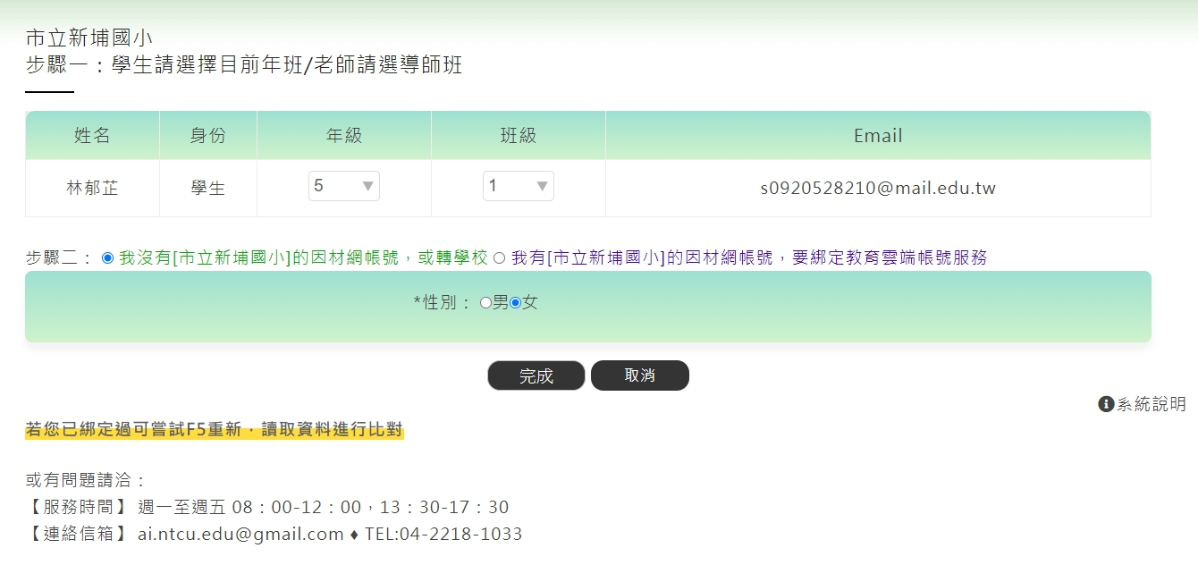
困境展望

「學生學習扶助科技化評量」測驗結果匯入因材網的問題。
每學年度帳號重覆問題。
因材網系統不夠穩定。(問題回報)

Slide 21
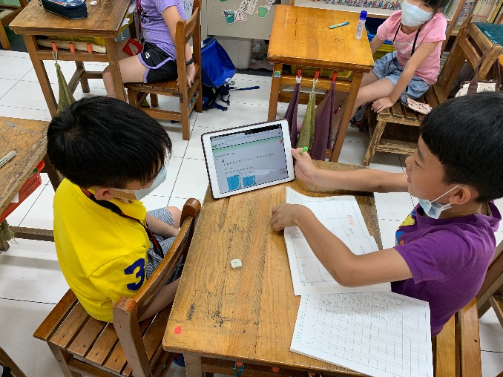
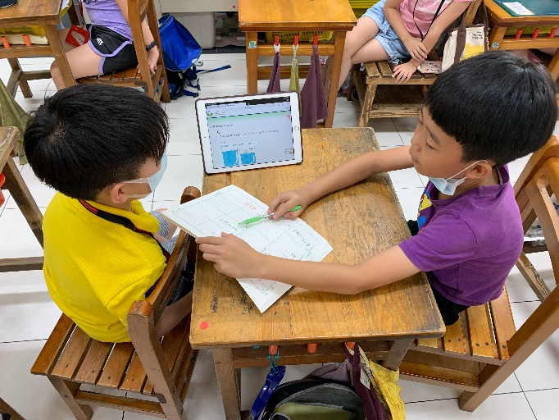
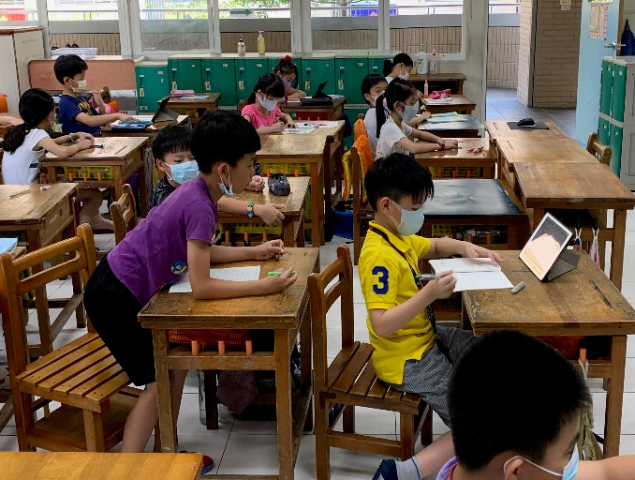
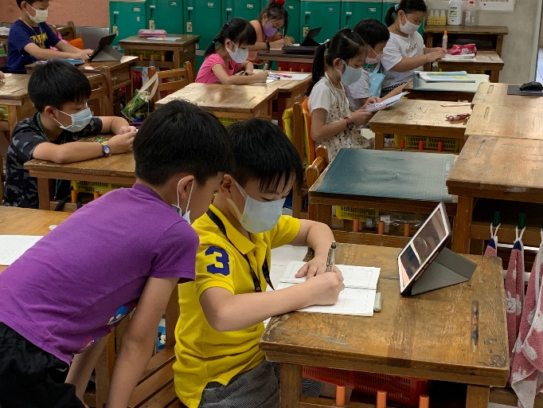
困境展望

家長的支持與肯定。
學生學習成效。

Slide 22
影片欣賞


